Slide 1
«Правильное дыхание - правильная речь!
Кашина Ирина Николаевна,
учитель - логопед

Slide 2
«Люди плохо дышат, говорят, кричат и поют, потому что болеют, а болеют потому, что не умеют правильно дышать. Научите их этому – и болезнь отступит» Александра Николаевна Стрельникова

Slide 3
Физиологическое дыхание непроизвольно. Вдох и выдох осуществляется через нос. После выдоха возникает небольшая пауза перед последующим вдохом. Продолжительность вдоха и выдоха одинакова.
Речевое дыхание - это правильное сочетание вдоха и выдоха во время произнесения звуков, слов и фраз.
Основа речевого дыхания – это плавный и длительный выдох.

Slide 4
Как определить, правильное ли дыхание у ребенка?
Ребенок дышит ртом.
У ребенка поверхностное дыхание.
Ребенок не может произнести фразу из 3-4 слов на одном выдохе и добирает воздух.
У ребенка воздушная струя недостаточной интенсивности.
Речь ребёнка тихая, невнятная, невыразительная, ребёнок не договаривает окончания слов («захлебывается»), не делает паузу между словами.

Slide 5
Требования к проведению игровых упражнений
1.Длительность дыхательных упражнений 3-5 минут (в зависимости от возраста и подготовки детей) в проветриваемом помещении.
2. Упражнения желательно проводить за 20 минут до еды и одного часа после еды.
3.Упражнения повторяются 3-5 раз.
4. Дуть можно не более 10 секунд (чтобы не закружилась голова).
5.Следите, чтобы у ребенка во время вдоха не поднимались плечи, а во время выдоха не надувались щеки.
6.Тщательно обрабатывать игрушки которые ребёнок прикладывает к губам до и после занятия.

Slide 6
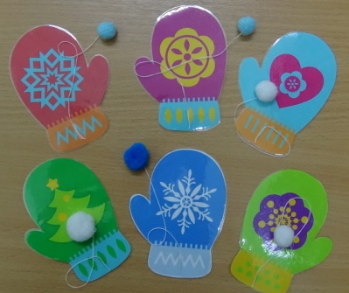
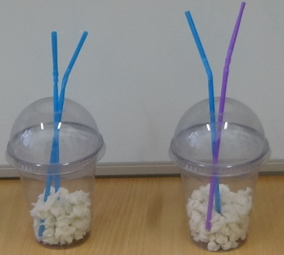
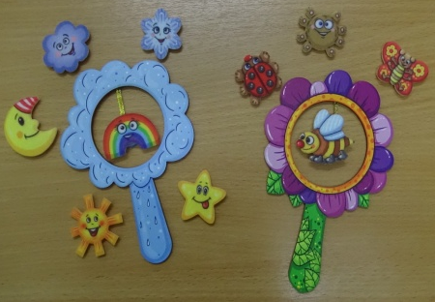
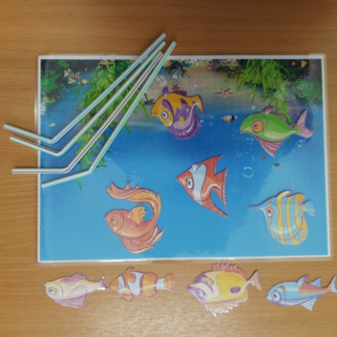
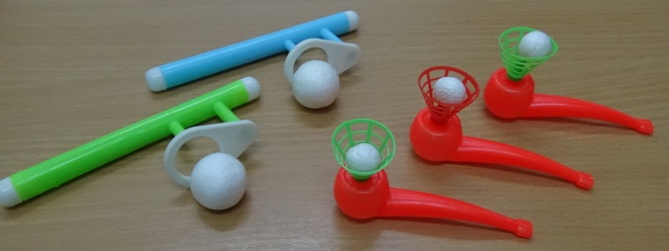
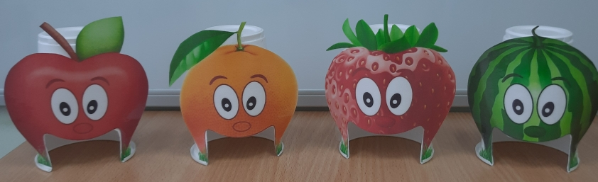
Игры и упражнения на развитие речевого дыхания
Игры и упражнения на развитие речевого дыхания без участия речи
Цель: развитие длительного, плавного выдоха, активизация мышц губ.

Slide 7
Дыхательно-голосовые игры и упражнения на материале
гласных, а затем согласных звуков
Цель: выработка удлиненного выдоха через рот с одновременным произношением гласных (согласных) звуков.
а, о, у, э, ы; а-у о-у ы-и э-и; а-э-о о-у-и о-ы-и
ф, с, ш, х ф-с ш-с ш-с х-ф ф-с-ш х-ф-с
Дыхательно-голосовые игры и упражнения на материале
слогов и слов
Цель: тренировка удлиненного выдоха через рот с одновременным проговариванием слогов.
па-па-па-па сала-мала-сала-мала я бегу-бегу-бегу-бегу
Мама-папа-брат-сестра-деда-баба-кот-и-я.

Slide 8
Спасибо за внимание!

